Slide 1
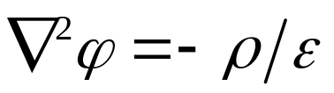
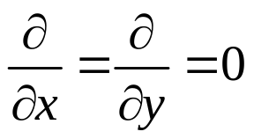
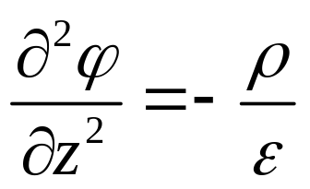
求解Laplace方程的几种方法:
(ρ=0,Laplace方程)
(ρ!=0,Possion方程)
一、积分法(适用于一维问题)
如果计算模型在两个方向上没有变化(不妨设x和y方向)，即意味着：
则上述Laplace/Possion方程可简化为:
配合边界条件，则该问题可解。

Slide 2
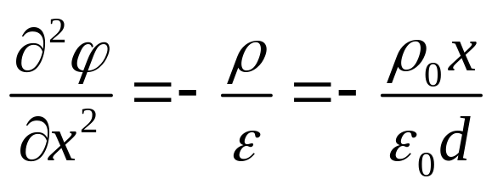
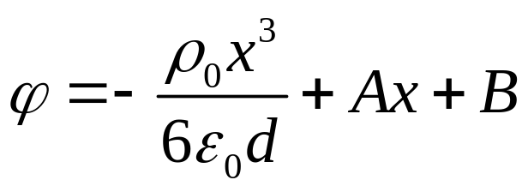
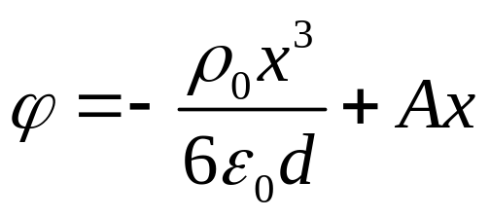
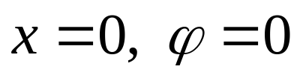
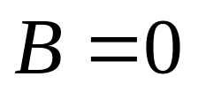
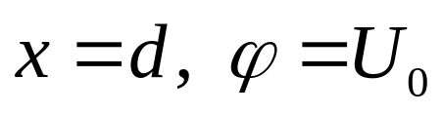
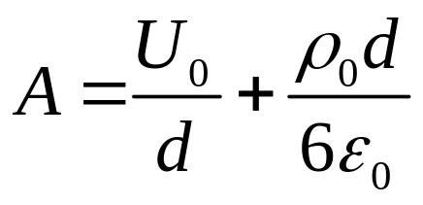
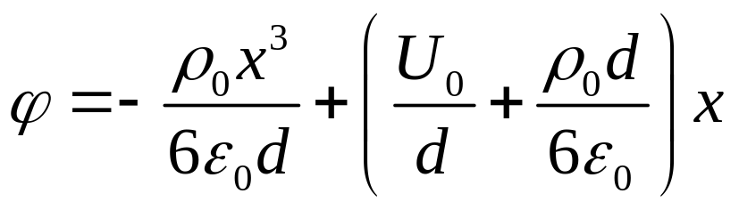
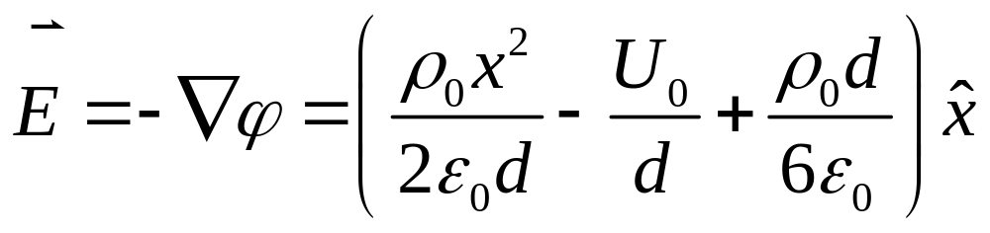
P167. 3.7
解：
经过两次积分，可得：
带入边界条件：

Slide 3
二、镜像法(适用于电荷与规则导体目标系统)
三、分离变量法(适用于规则形状导体系统)
预备知识：唯一性定理
简单的说：给定物理模型，其解必定唯一。
哪怕能够做梦梦到满足方程的解也是正确解。

Slide 4
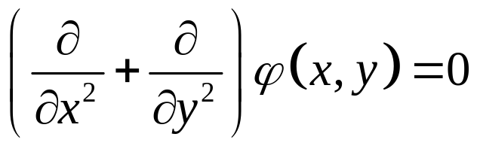
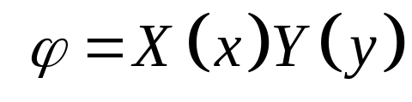
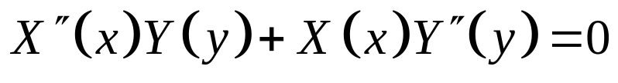
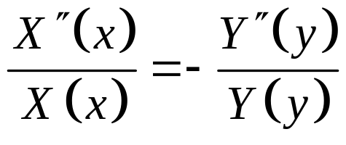

直角坐标系(二维问题，设物理量不随着z轴变化)
做梦想出的办法,但并非完备条件
如果解可以写成如下形式
带入可得：
左边为x函数，右边为y函数，若两边能等，则仅均为常数C，为方便起见，令
以下分别讨论C取正值和负值的情况：

Slide 5
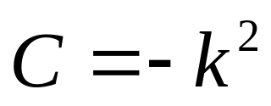
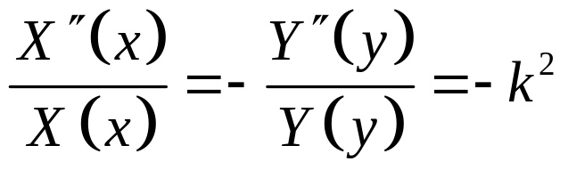
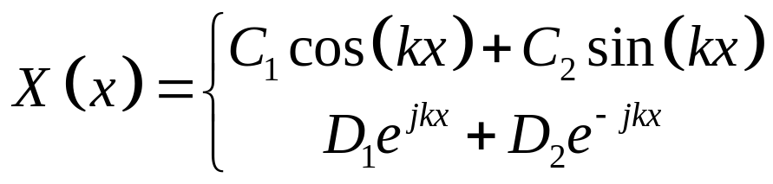
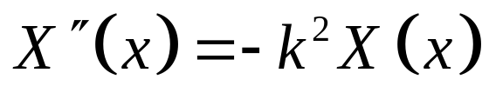
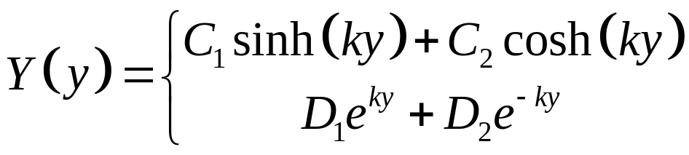
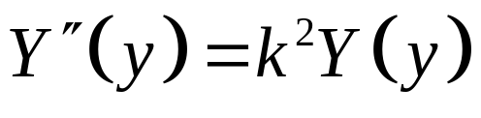
如k!=0，则
各个函数基本特性：
sin(kx):震荡函数，奇函数
cos(kx):震荡函数，偶函数
sinh(ky): y>0单调递增函数，奇函数
cosh(ky): y>0单调递增函数，偶函数
exp(ky):全程单调递增函数， y →∞ 函数值为∞
exp(-ky):全程单调递减函数，y →∞ 函数值为0

Slide 6
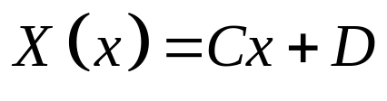
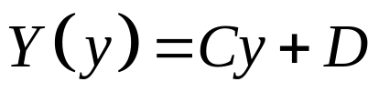
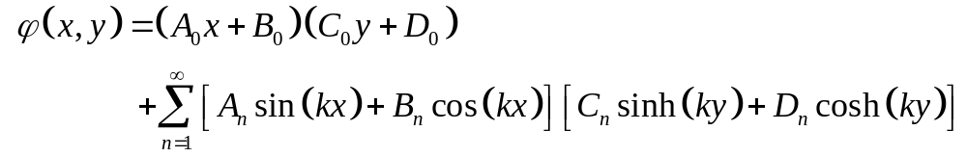
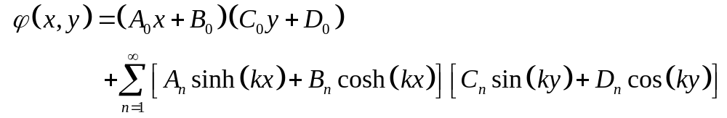
如k=0
由于任何的k均能满足方程，故任意一个解都是方程的解，故此时的解为所有解的线性组合。然而实际问题中的k往往取一些与整数n相关的离散值kn，故其解可以写为：
常常碰到的问题是:究竟如何选取哪种通解？
与之类似，令一组解为：

Slide 7
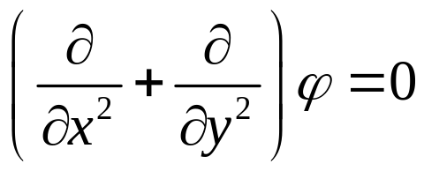




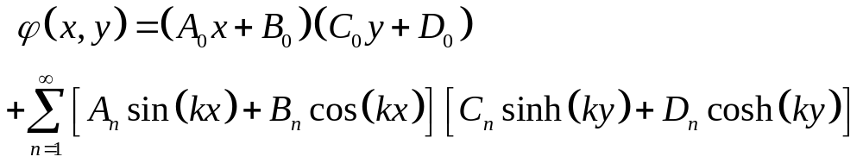
P.149 E.g. 3.6.1
Laplace方程：
边界条件：
思考：选择哪种通解？

Slide 8
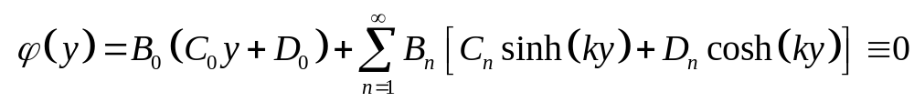
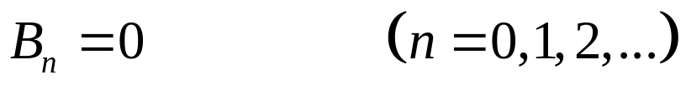
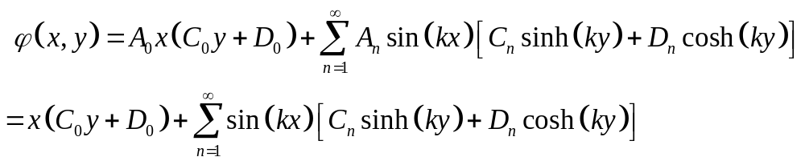
P.149 E.g. 3.6.1
应用边界条件，提问该先用哪个条件？

Slide 9
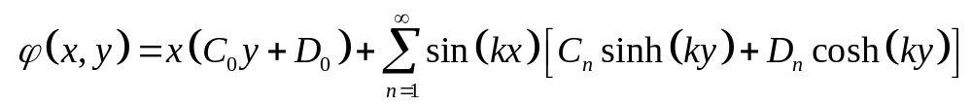
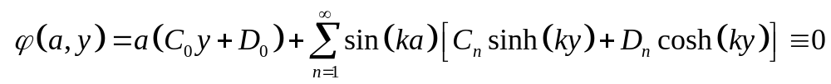
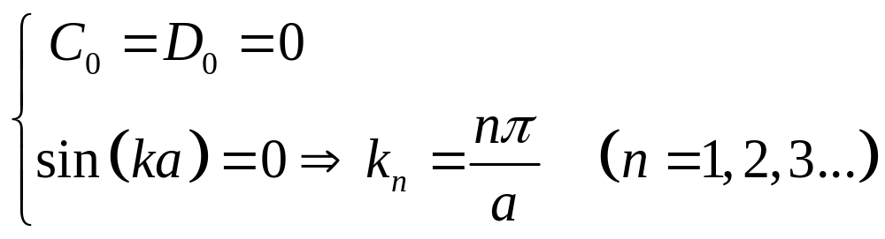
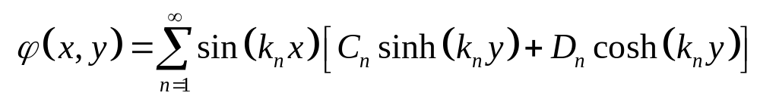
P.149 E.g. 3.6.1

Slide 10
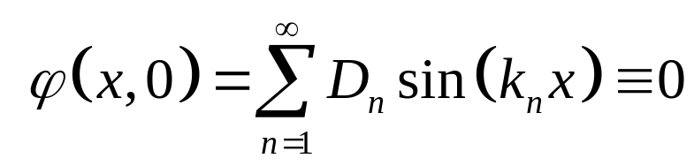
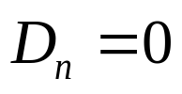
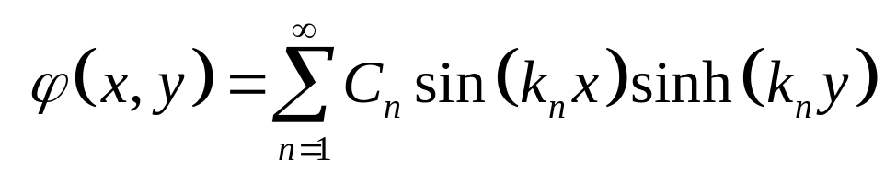
P.149 E.g. 3.6.1

Slide 11
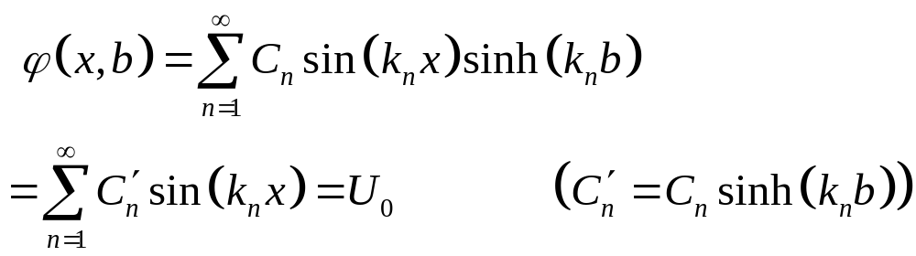
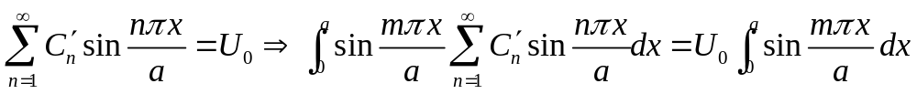
P.149 E.g. 3.6.1
此方程可以看作求U0的Fourier变换级数
分别计算左边与右边来推导待定系数：

Slide 12
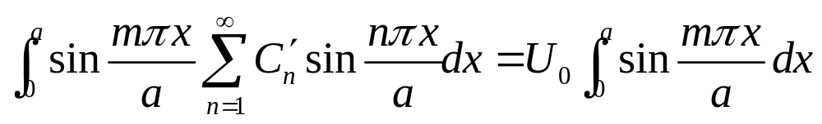
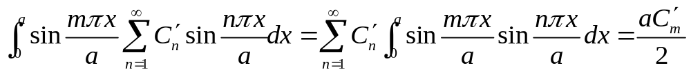
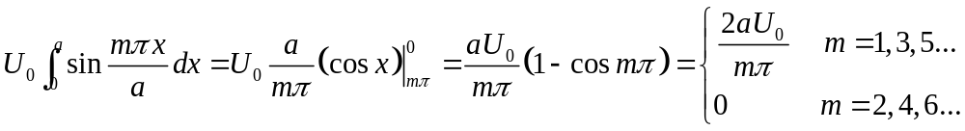
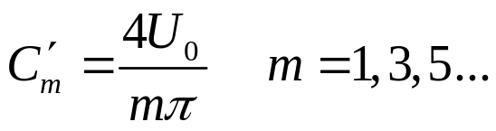
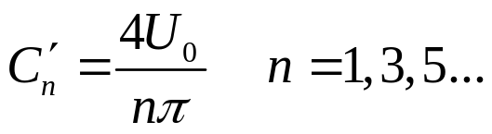
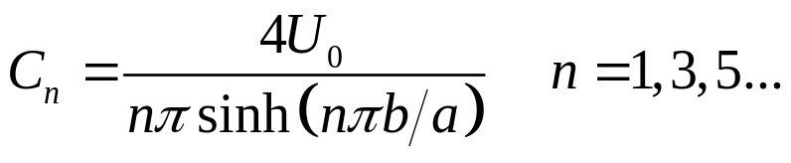
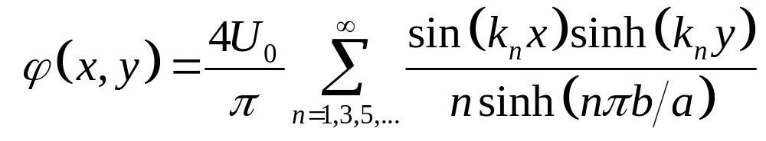
P.149 E.g. 3.6.1
左边：
右边：

Slide 13
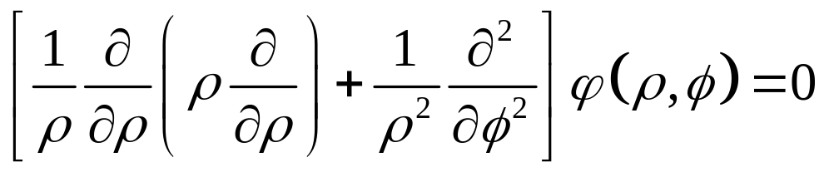
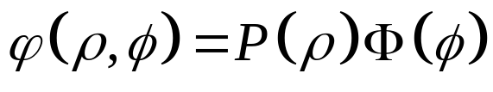
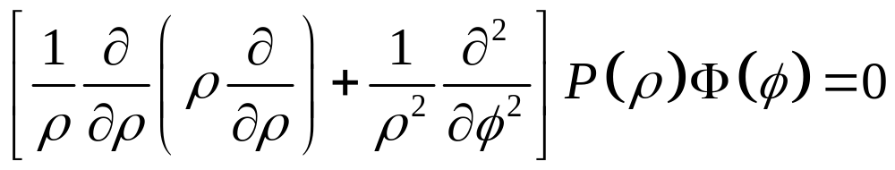



圆柱坐标系(二维问题，设物理量不随着z轴变化)
令
带入可得：

Slide 14









故：

Slide 15






P.154 E.g. 3.6.3
解：
考虑自然条件：

Slide 16








P.154 E.g. 3.6.3
同时心中惦记着和柱体内电位匹配的原则，故
再考虑边界条件(ρ=a)：

Slide 17





P.154 E.g. 3.6.3
提示：ε→∞时，可以退化至导体结果

Slide 18





球坐标系(二维问题，设物理量不随着φ轴变化)
按照同样的处理方法，可得：
:勒让德函数，作为本科生至少记住两项
…

Slide 19







例3.6.5修改版(导体换介质，稍难)
解：
自然条件：
考虑边界匹配关系及球心处有限性：
利用电位边界条件：

Slide 20









例3.6.5修改版(导体换介质，稍难)

Slide 21



例3.6.5修改版(导体换介质，稍难)
提示：ε→∞时，可以退化至导体结果

